Slide 1
Pengantar Basis Data
Nasrul, S.Pd.I, S.Kom, M.Kom
nasrul@nurulfikri.ac.id

Slide 2
Definisi
Data: fakta, teks, hasil pengukuran, gambar, suara, dan video yang bernilai informasi.
Database: kumpulan data yang terorganisir berdasarkan suatu struktur hubungan (konsep entitas).
Informasi: data yang telah diproses sebagai bahan dalam proses pengambilan keputusan.
Metadata: data yang mendeskripsikan data lain.

Slide 3
Informasi
Informasi - dapat dimanfaatkan sebagai dasar untuk pengambilan keputusan dan memahami permasalahan/situasi

Slide 4
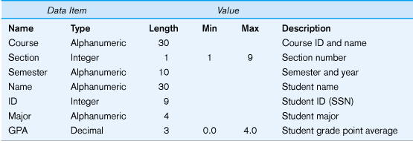
Metadata
Deskripsi tentang format dan karakteristik data, termasuk tipenya, ukurannya, nilai-nilai yang absah, dan dokumentasi lainnya.

Slide 5
Solusi: Pendekatan Basis Data
Database
Pusat repositori data bagi seluruh organisasi.
Data dikelola oleh suatu sistem pengendali.
Data disimpan dalam format yang baku dan mudah dimengerti.
Membutuhan suatu Database Management System (DBMS).

Slide 6
Database Management System
Database Management System (DBMS) adalah sistem penyimpanan dan pengambilan data yang memungkinkan data untuk disimpan secara tidak terduplikasi dan mengorganisasikan data dengan struktur yang dikehendaki penggunanya.

Slide 7
Database Management System
Aplikasi
1
Aplikasi
2
DBMS
Basis data
sebagai pusat
data organisasi
DBMS mengelola sumber daya data sebagaimana operating system (OS) mengelola sumber daya perangkat keras.
Aplikasi
3

Slide 8
Vendor/Aplikasi Relational DBMS
Proprietary
MSQL Server
MS Access
Oracle
IBM DB2
SyBase
SQL:
Structured
Query
Language
Open Source
MySQL
PostgreSQL

Slide 9
Relational Model
Simpel & Elegan
Database adalah kumpulan dari satu atau lebih dari relasi, dimana setiap relasi adalah berupa tabel, kolom dan baris
Keuntungan
Tampilan data berbentuk tabular mudah dimengerti
Kemudahan tampilan data walaupun dengan query yang rumit

Slide 10
Table : Data Tabular
Field/Column
Idpeg
NIP
Nama
Telpon
1
11320
Tarom
777556
2
11201
Ronny
766555
Record/Row
3
22232
Reza
785656
4
23322
Nasrul
846555
5
33222
Edi
754565
Field/Column – Satu jenis informasi/data yang Mempunyai Tipe Data Sama
Record/Row – Satu kesatuan informasi yang terdiri atas satu Field atau lebih
Character – Satuan terkecil dari data
Notes:
2

